Slide 1




რადიაციული პარამეტრების გაანგარიშება, გეომეტრიების განვითარების ადრეულ სტადიებზე
სალომე ვაშაკიძე
https://indico.cern.ch/event/1334518/timetable/

Slide 2
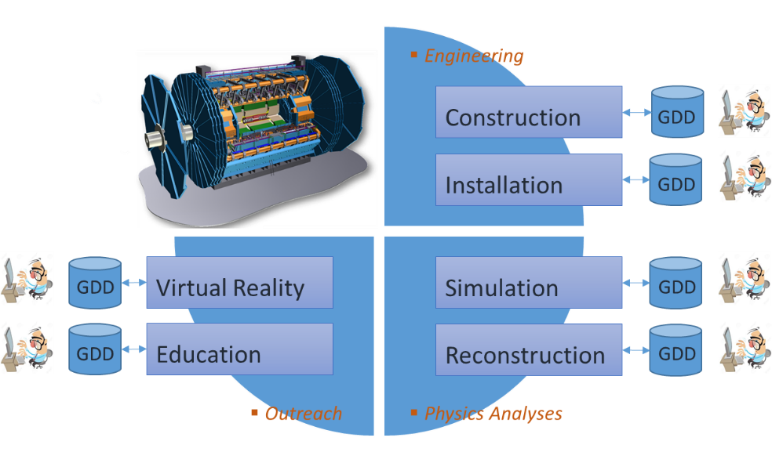
CERN-ში სტუ-ს ბირთვული ინჟინერიის ცენტრის როლი

Slide 3
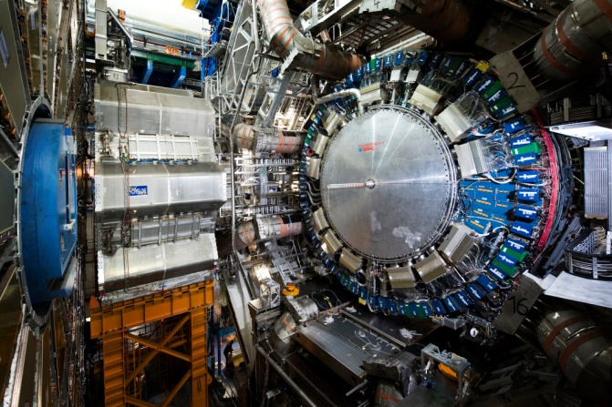
ATLAS-ის დეტექტორის გეომეტრიული აღწერების დამუშავება
∼ 5,5 ათასი ანაწყობი
∼ 1,4 მლნ ფართი
∼ 47მლნ პრიმიტივი
ATLAS-ის დეტექტორი არის ყველაზე რთული გეომეტრიული ანაწყობი

Slide 4
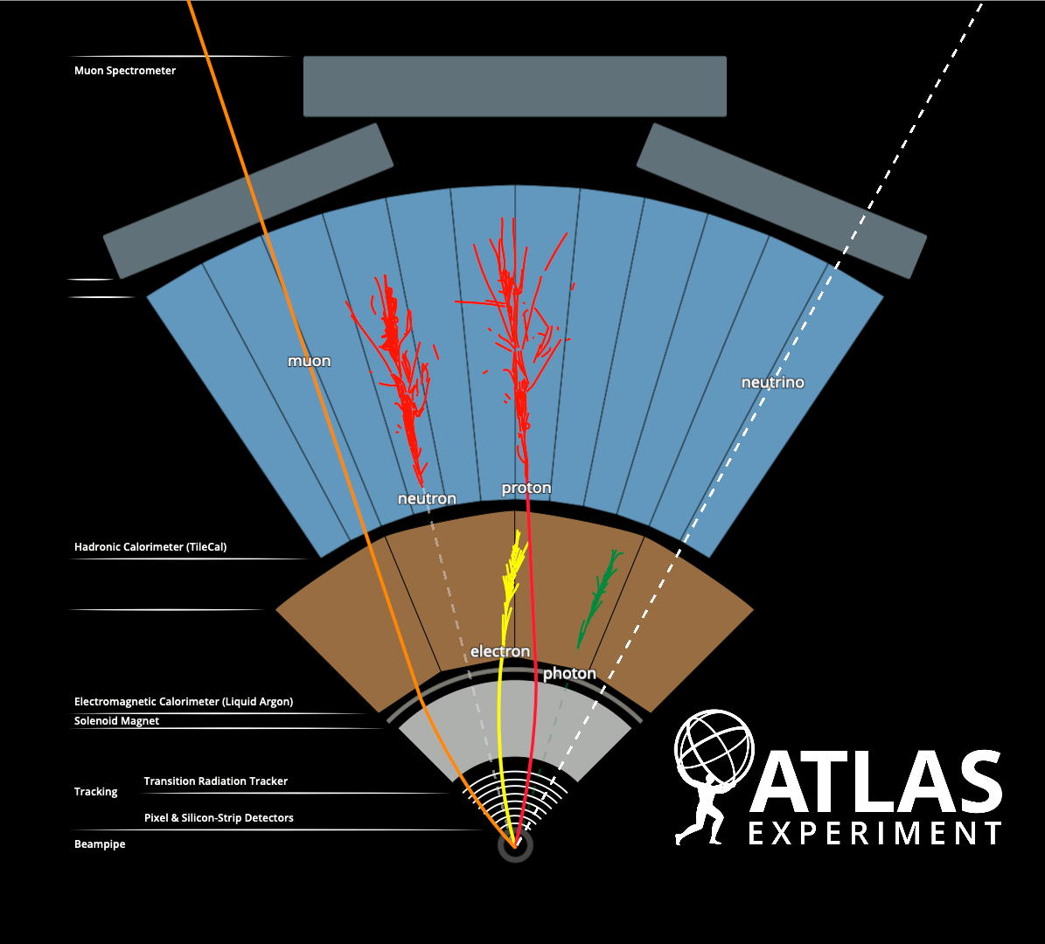
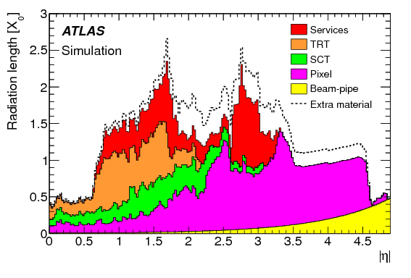
რადიაციული პარამეტრების მნიშვნელობა დეტექტორის გეომეტრიულ აღწერებში
ATLAS-ის დეტექტორში დაბადებული ელემენტარული ნაწილაკების განაწილება
CERN-ში დამუშავებული რადიაციის სიგრძის განაწილება ATLAS-ის დეტექტორში

Slide 5
ATLAS-ის დეტექტორის სიმულაცია
პროტონ-პროტონ დაჯახების სიმულაცია
მონტე კარლოს ივენთების გენერატორები
მონტე კარლო რადიაციის განაწილება, ან უბრალოდ დეტექტორის სიმულაცია
ნაწილაკების სამოძრაო მილიდან კავერნამდე
1-დან გამოსასვლელი ინფორმაცია არის 2-სთვის შესასვლელი ინფორმაცია.
დაჯახების შედეგად წარმოქმნილი ნაწილაკების გავლის ურთიერთქმედება დეტქტორთან
CERN-ში ATLAS-ის დეტექტორის სიმულაციისთვის იყენებენ GEANT4

Slide 6
სიმულაციისთვის წაყენებული მოთხოვნები
სიზუსტე
სისწრაფე
წარმადობა
GEANT4 სიმულაცია
!!! ფიზიკის ანალიზისთვის საჭიროა მილიარდობით სიმულირებული ივენთი
!!! სიმულაციისას ივენთების რაოდენობა შეზღუდულია CPU-ს გამო
!!! სიმულაციის დროს დომინირებს დეტექტორის სიმულაცია
!!! არჩევანის გაკეთება ხდება სიზუსტესა და სისწრაფეს შორის დასმული ამოცანის გადასაჭრელად

Slide 7
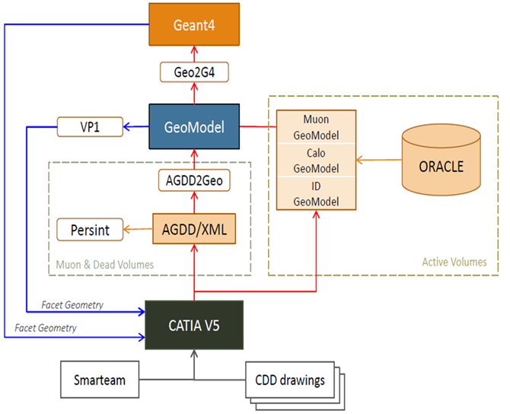
ATLAS-ის დეტექტორის სიმულაციის ციკლი CATIA-ს გამოყენებით
Geometry for Physics Analyses
ATLAS-ის დეტექტორის გეომეტრიული აღწერები დამუშავებულია CATIA-ში და შენახულია ORACLE-ის მონაცემთა ბაზებში
As-Built Geometry

Slide 8
რადიაციული პარამეტრების დათვლის მეთოდი
სტატიები:
  Published in: PoS LHCP2022 (2023)
    „A Tool for Calculation of the Radiation Parameters on the Early Stage of Simulation Geometry Development in CATIA “
  Published in: GESJ Comp.Sci.Telecomm. 2021
    „Usage of Radiation and Absorption Length Calculations in Compare Analyses of Geometry Descriptions of ATLAS Detector “
  In Progress…
    “Development of the Simulation Tool for the Radiation Length in the HEP Experiments”
კონფერენციები/ვორქშოფები:
  GTU-International Scientific practical Conference 2023
  Detector Description Session During S&C Workshop
  26th International conference on computing in high energy and nuclear physics
  WELCOME TO LHCP2022 10th Edition of the Large Hadron Collider Physics Conference
  First PMBC'2022 Workshop "Partners Meeting for Better Collaboration"

Slide 9
მეთოდის უპირატესობა
Geometry for Physics Analyses
რადიაციული პარამეტრების ანალიზი ხდება გეომეტრიული აღწერების ადრეულ სტადიაზე
As-Built Geometry

Slide 10
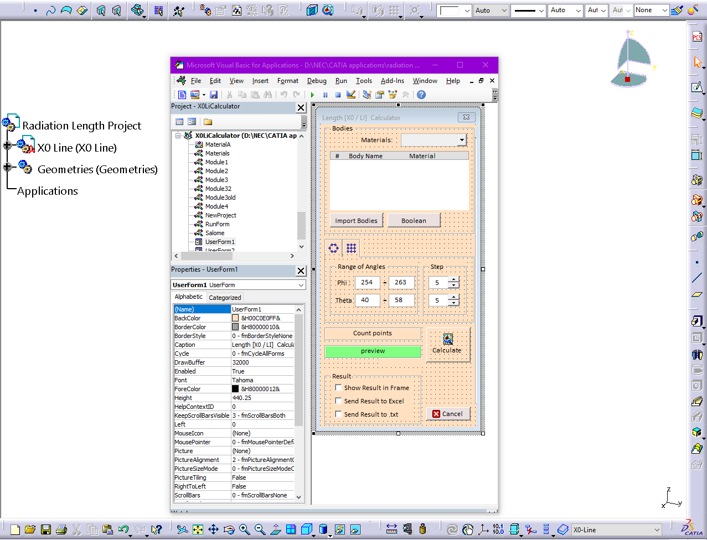
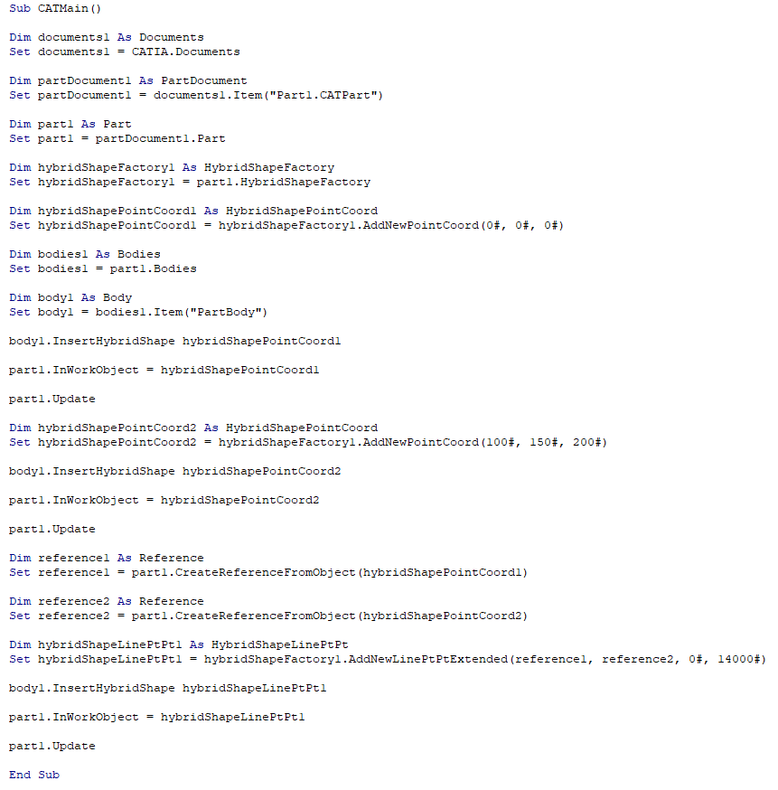
CATIA-ში ჩაშენებული აპლიკაცია
კალკულატორის გამშვები ღილაკი
ახალი პროექტის შექმნა
კოდის ფრაგმენტი
მომხმარებლის ფორმა

Slide 11
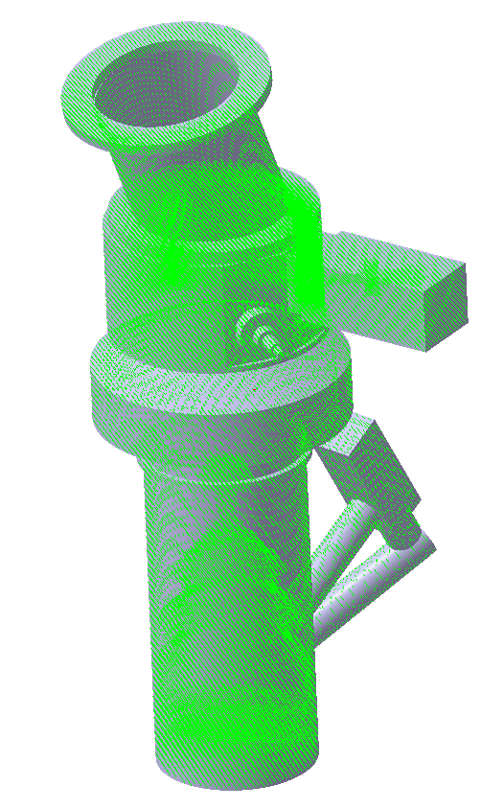
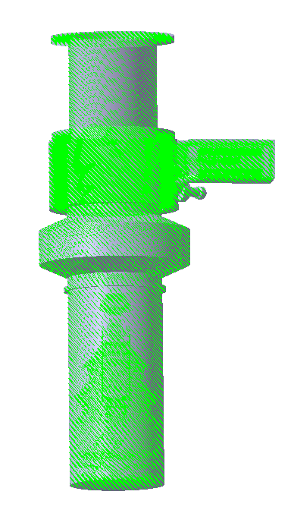
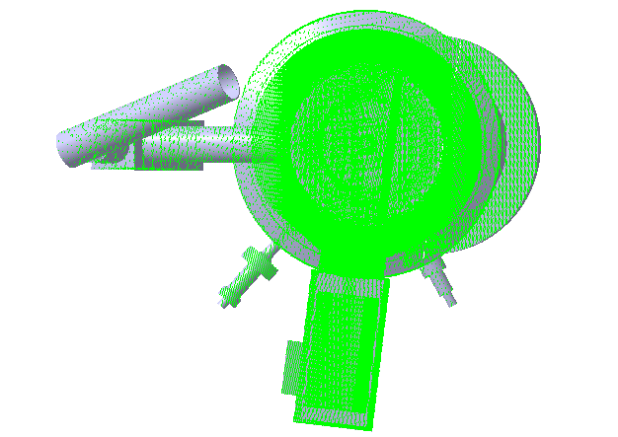
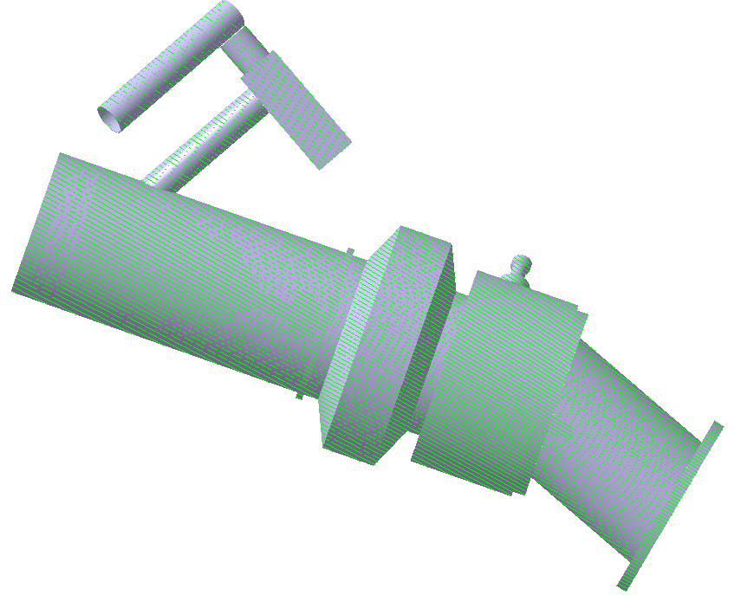
რადიაციული პარამეტრების 3 განზომილებიანი ვიზუალიზაცია
სიბრტყე: xy
სიბრტყე: zx
LAr_Pump
სიბრტყე: yz

Slide 12
განხორციელებული პროექტები
Calorimeter Projects
By_Pass
ITk Projects
PP1_outerflange
ID_Services-Sector1
Inlet_NL2
LAr_Dump_Valve_Adapter
LAr_Pump
Safety_Line
The Unit
PixReadout1Wheel
PP1_outerwall
PP1_innerwall
PP1_innercylinder
PP1_innerclosingflange
PP1_innercylinderEndBlock
PP1_T2_power
PP1_T1_powerconnectoroctant
PP1_innerflange
PP1_conicalflange
PP1_T1_innercone
PP1_T2_cooling
PP1_T1_innercylinder
PP1_T1_outercone
StripEC_PP1
OuterPP1Connectors
CoolingOuterWheel
pixSvc_PP1_T2_R420_R1000_CoolingSum
pixSvc_PP1_T2_R347_R420_CoolingInner
PP1_T2_wheel
PixReadout2Wheel
Pix_PP1InnerServices
Pix_PP1OuterServices
PP1_T1_outercylinder
PP1_T1_outercone
StripB_PP1

Slide 13
მადლობა!
Thank you!
Contact: svashaki@cern.ch

